Slide 1
DONNE-MOI TON COEUR
Docteur Simone SEJOR PELIS Directrice des Ministères de la Santé
Eglise Adventiste du 7ème jour de la Guadeloupe.

Slide 2
Nous avons tous un coeur, organe important pour propulser le sang vers les diverses parties du corps. Il est unique dans ses fonctions et dans sa structure, comment alors le donner, pourquoi et à qui le donner?
Rappelons sa structure et son fonctionnement

Slide 3
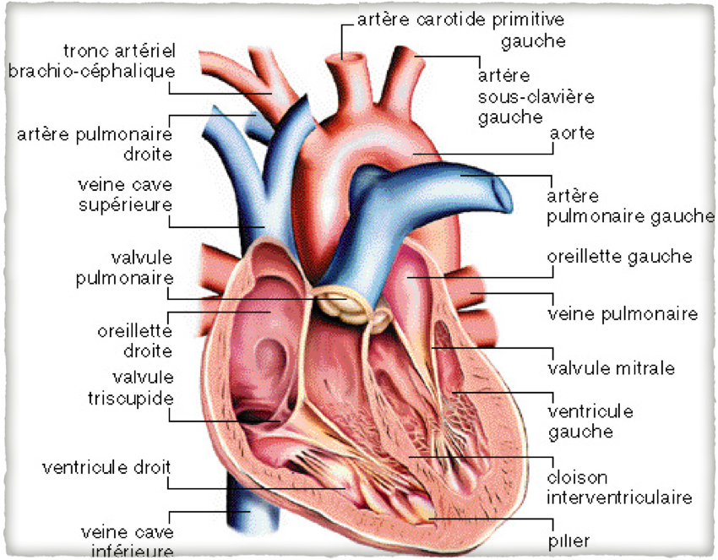

Slide 4
Le cœur est un muscle creux, une pompe composée
de tissu musculaire, qui recueille sans cesse le sang
et le propulse dans les artères.
Il est composé de quatre chambres (deux oreillettes
et deux ventricules), équipées de valvules qui
empêchent les reflux: le sang ne peut donc, sous l’effet
des battements cardiaques, circuler que dans un seul sens.
Le cœur se contracte très régulièrement et la continuité
de ses battements est essentielle à la vie: un arrêt de la
pulsation cardiaque est l'un des signes les plus évidents
d'un décès.

Slide 5
Pour que ce coeur fonctionne normalement il faut que le muscle appelé myocarde qui le constitue soit bien irrigué , bien entretenu.
Sa fonction essentielle est de faire circuler le sang dans les différentes parties de notre organisme et pour cela il lui faut des voies bien libres et en bon état; il est question des vaisseaux sanguins artères et veines
Rappelons qu’il y a un sens à cette circulation: des artères partent du coeur et des veines y retournent.

Slide 6
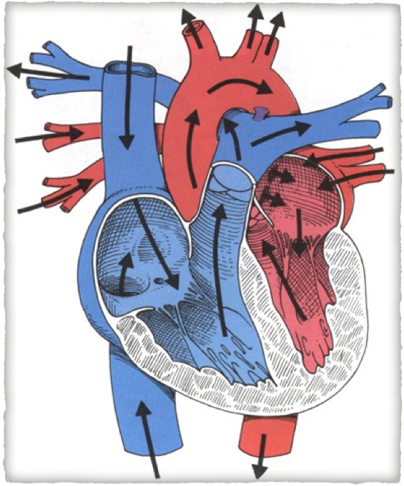
Sens
de la
Circulation
sanguine

Slide 7
Ce système cardio-vasculaire retient beaucoup notre attention en ce moment en Guadeloupe ou beaucoup de pathologies s’y afférent
Les statistiques sont effrayants en matière d’HTA, d’AVC (accident vasculaire cérébral), d’AIT (accident ischémique transitoire), de Coronaropathies ( infarctus en particulier).
En Guadeloupe, une étude réalisée par le réseau HTA du Dr Atallah montre une prévalence de l’HTAde 26% (22% chez l’homme et 31% chez la femme) ; 20% de la population adulte est sous traitement. La prévalence de l’HTA en Guadeloupe est supérieure à celle de la France métropolitaine.

Slide 8
Les lois de la santé nous interpellent de plus en plus et nous poussent à changer notre mode de vie
Elles nous incitent à utiliser les 8 remèdes naturelles que nous connaissons désormais , pour éviter la maladie qui est la perte de l’équilibre holistique: physique, mental et spirituel.
Si toutefois cet équilibre est perdu nous devons passer à la phase de prévention secondaire et de traitement

Slide 9
Les spécialistes du coeur, les cardiologues sont ceux qui interviennent en matière de pathologies cardio-vasculaires et ils sont débordés ; mais nous avons un cardiologue qui nous demande de lui confier notre coeur, le médecin par excellence , le Père créateur de l’homme qui connait son fonctionnement et est prêt à réparer toute défaillance

Slide 10
Le Créateur désire plus que le coeur physique, il attend le coeur affectif, le centre des émotions qui est antérieur au cortex cérébral qui le protège du reste tant il est fragile, sensible, capable d’aimer et la représentation du coeur avec une flèche pour parler de sentiments profonds en est la symbolique
Cette région est matérialisée par le système limbique

Slide 11
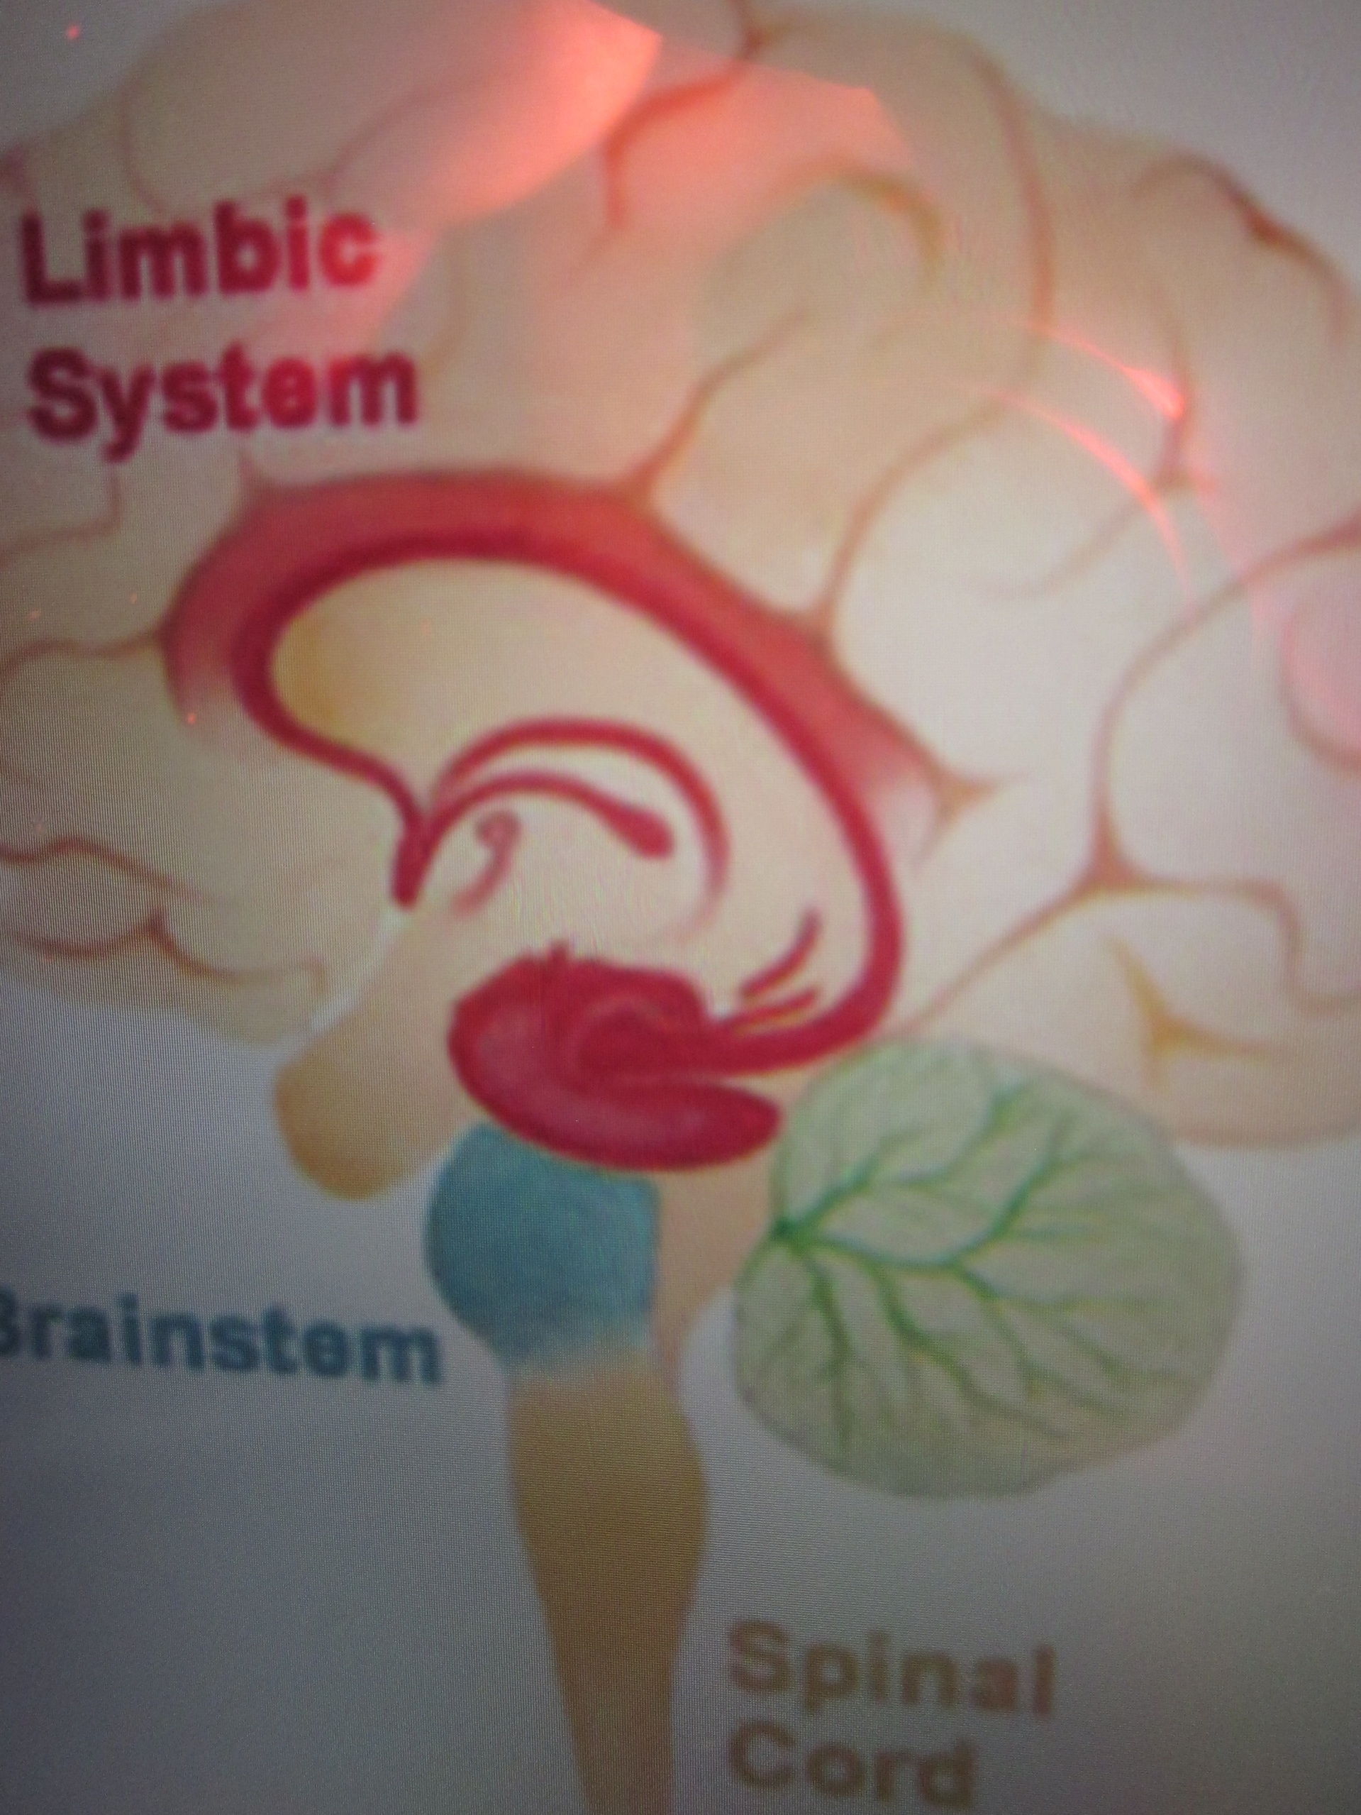
Cette
zone
importante
dans le
relationnel, le
comportemental,
l’affectif
est la région
limbique ,
un système
en fait.

Slide 12
Un affectif que Dieu se propose de changer
Ez. 11: 19
Ez. 36: 26
Un coeur nouveau
Un coeur sensible
Un coeur aimant
Un coeur de chair

Slide 13
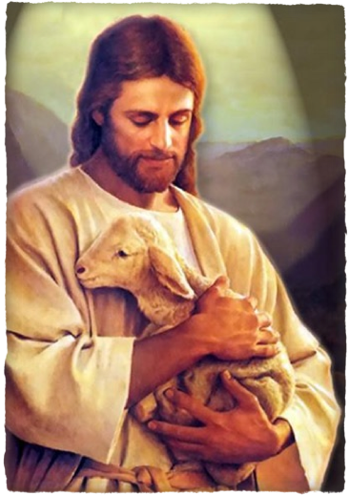
Donne-moi ton coeur
Nous dit Jésus

Slide 14
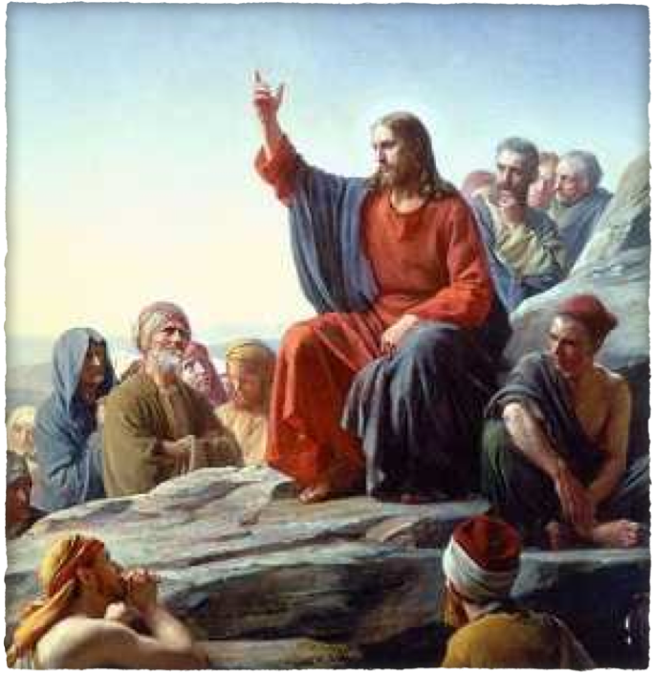
Entends-tu
Jésus t’appelle
Viens ô pécheur
Il t’attend
A cette voix
si fidèle tu
résistas trop
souvent…

Slide 15
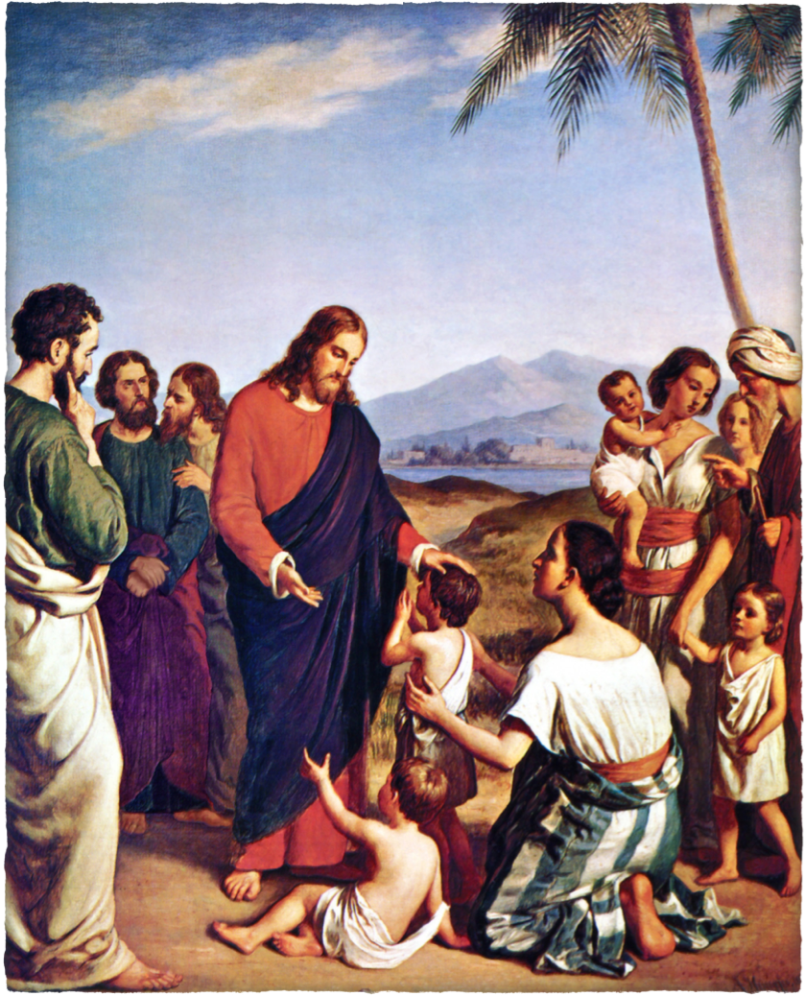
Mon fils, donne-moi
ton coeur
Prov. 23:26

Slide 16
Dieu guérit le coeur brisé, il le répare
Mais il te demande de garder sa parole au fond de ton coeur comme le faisait David son serviteur , ce qui préviendra des souffrances inutiles
Qu’est-ce qui peut briser le coeur du croyant?
Tout ce qui n’est pas de Dieu
Tout ce qui s’oppose à Dieu
Ce que l’on appelle « Péché »
Mais Jésus, par son sang versé sur la croix a lavé mon coeur, a lavé ton coeur

Slide 17
Venez et plaidons! dit l’Eternel. Si vos péchés sont comme le cramoisi, ils deviendront blancs comme la neige; s’ils sont rouges comme la pourpre, ils deviendront comme la laine. Es. 1:18.
Il dit encore « Revenez à moi de tout votre coeur… »
Et le prophète d’ajouter : « Déchirez vos coeurs et non vos vêtements.… »
Joel 2 : 12 , 13

Slide 18
Ce coeur tortueux Dieu peut et veut le changer , donne-lui ton coeur! Lui seul peut t’apporter un coeur nouveau, un coeur aimant, un coeur docile, un coeur pur. Mat. 5:8
Il y a trois semaines partout on entendait : il est né le divin enfant.
Oui il est venu un jour pour nous racheter, nous qui étions perdus; Il n’a pas regardé au sacrifice que cela entraînait, il a pris sur lui nos péchés. Es. 53:1-7

Slide 19
Donne-moi ton coeur, moi seul peut le changer le transformer, faire une réelle chirurgie pour que tu aies un coeur nouveau capable d’aimer comme je t’ai aimé
Mon amour est éternel. Jér.31:3
Que lui répondras- tu?
Change mon coeur Seigneur et purifie-moi…
Amen!

